Slide 1
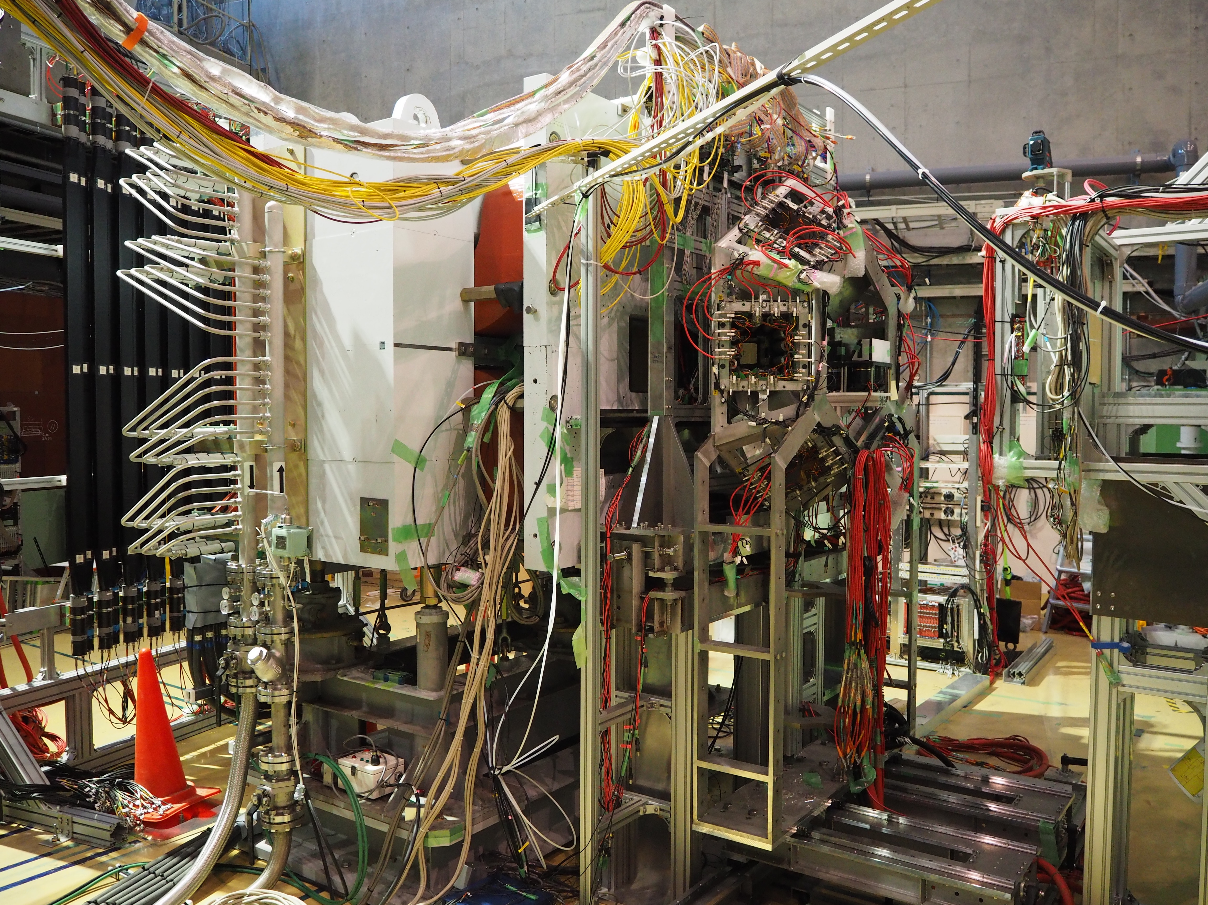
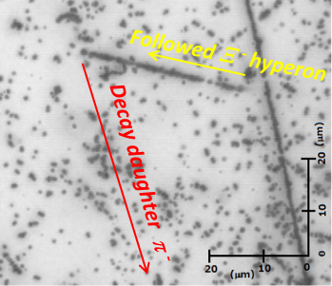
E07
概要
ハイブリッドエマルション法によるダブルハイパー核探索実験
100個のダブルハイパー核を発見する
S=-2のハドロン間相互作用を系統的に研究する
2016年度の進捗
KURAMAスペクトロメータを建設した
18スタック(全体の15%)のエマルションにビーム照射を行った
スペクトロメータ解析でΞ⁻ を検出し、顕微鏡で追跡できることを確認した
KURAMAスペクトロメータ
@J-PARC K1.8ビームライン
追跡したΞ⁻の崩壊イベント

